Slide 1







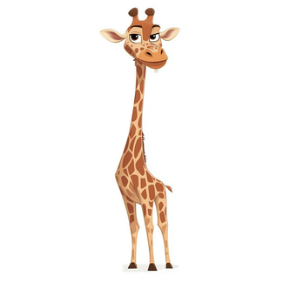






Великий - Маленька
Легке - Важкий
Відкрита - Закрита
Гарячий - Холодна
Кислий - Солодкий

